Slide 1

Empresas
Filial:
Todas
Meses:
Todos
Ano:
2020
Macro
Faturamento
Média Margem Bruta
R$ 558.698,47
35%
Recebido
R$ 447.623,00
Mark-up
2,112
Lucro Bruto
R$ 156.668,05
Endividamento Simples (Total à/Total à Receber)
R$ 156.668,05
Valor em Estoque:
R$ 75.487,12

Slide 2
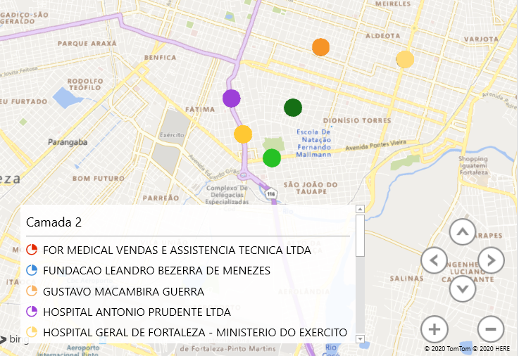
Comercial
Filial:
Todas
Meses:
Todos
Ano:
2020
Clientes
Clientes Cadastrados
6000
Clientes Públicos
4000 (66%)
Clientes Privados
1800 (30%)
Clientes por Região
Clientes PF
200 (3%)

Slide 3
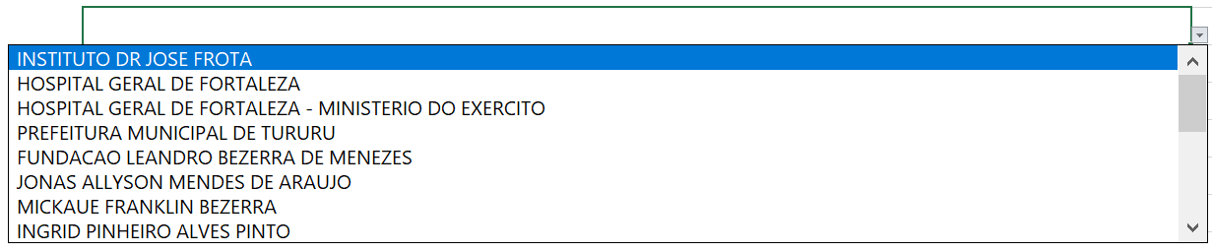
Comercial
Filial:
Todas
Meses:
Todos
Ano:
2020
Cliente
Ticket Médio
R$ 5.247,65
Cod:
Nome Fantasia: |  | CNPJ:
Endereço: |  | Tel:
Classificação: |  | Tipo:
Email(NF-e):
Faturamento
R$ 558.698,47
Recebido
 | Últimas Operações
 | Nº NF-e | Nº NFS-e | OS | Recebimento
 | 4528 | 1687 | 32 | R$ 12.524,98
Data: | 15/07/2020 | 09/08/2020 | 10/09/2020 | 05/09/2020
R$ 447.623,00
Emissões (Qnt)
NF-e
NFS-e
147
215
Saldo Antecipado
R$ 67.214,69
OS
Fechadas
Aberta
Títulos à Vencer
240
32
R$ 447.623,00
Títulos Vencidos
Pedidos Em aberto
R$ 1.623,00
12

Slide 4
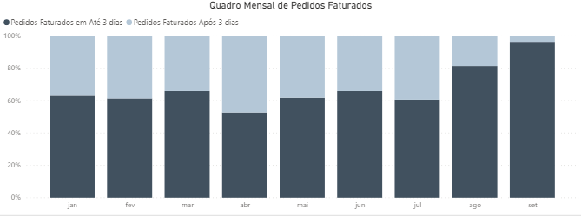
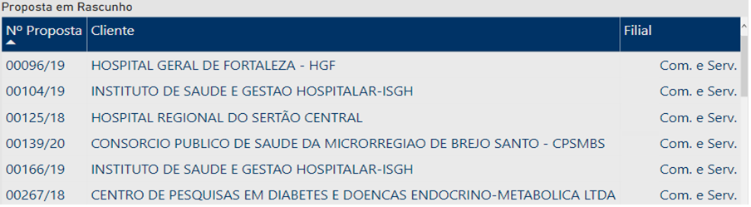
Comercial
Filial:
Todas
Meses:
Todos
Ano:
2020
Pedidos
Pedidos Faturados Em Até 3 Dias
Pedidos Faturados
738
478 (65%)
Propostas em Rascunho mais de 5 dias
Propostas Emitidas
15
478
Propostas Expiradas
5
Propostas em Rascunho
4
Propostas Canceladas
69 (16%)

Slide 5
Financeiro
Filial:
Todas
Meses:
Todos
Ano:
2020
Pagar & Receber
Recebimentos (Previsto x Realizado)
R$ 518.687,00
91%
Pagamentos (Previsto x Realizado)
R$ 515.862,00
86%
Recebimentos Em Aberto
Recebimentos últimos 7 dias
Recebimentos últimos 30 dias
PMR (Dias)
À Receber Vencidos
R$154.842.80
10
R$ 5.236,00
R$ 25.000
82%
R$ 118.867,00
88%
Pagamentos Em Aberto
PMP (Dias)
À Pagar Vencidos
R$6.817.25
Pagamentos últimos 7 dias
Pagamentos últimos 30 dias
15
R$ 5.236,00
R$ 35.000,00
95%
R$ 85.862,00
90%

